Slide 1

Název školy: Základní škola a Mateřská škola při dětské léčebně, Janské Lázně, Horní promenáda 268
Autor: Mgr. Michaela Čapková Datum: 10.4.2013
Název: VY_52_INOVACE_17_ZEMĚPIS
Téma: Základní zeměpisné pojmy – Život v oceánech Ročník: 6.
Číslo projektu: CZ.1.07/1.4.00/21.2979

Slide 2
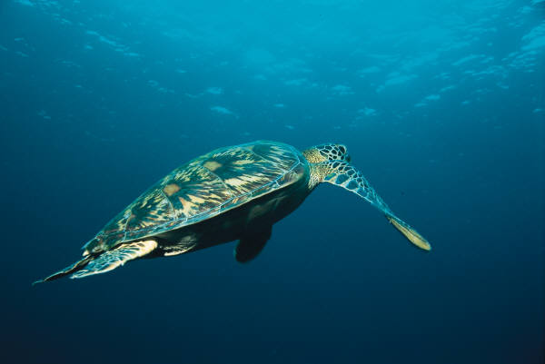
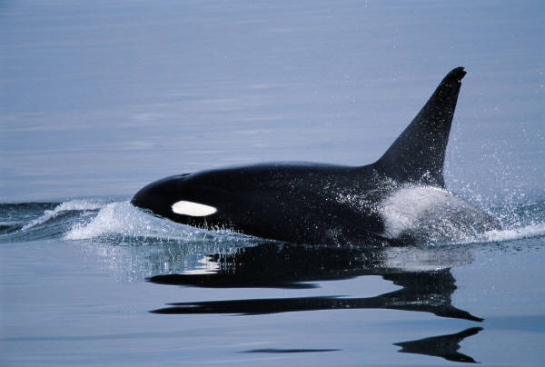
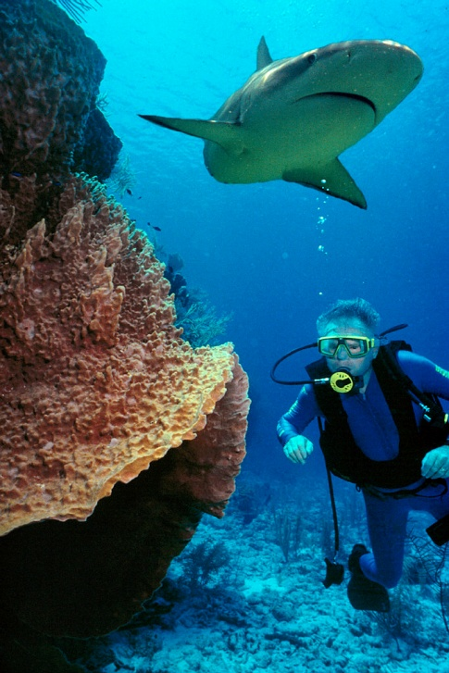
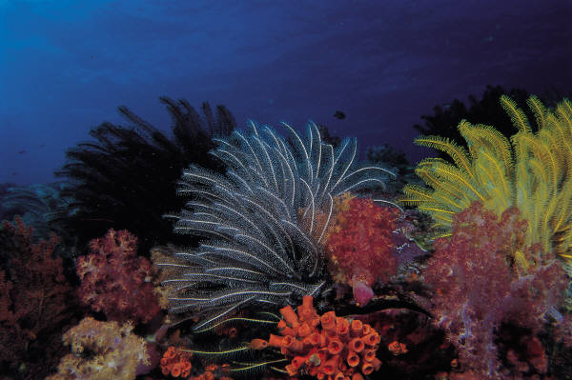
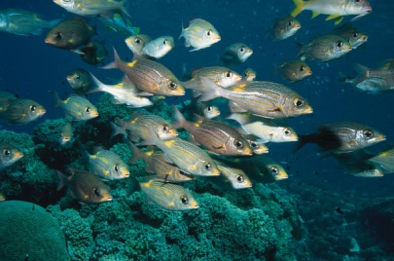
ŽIVOT V OCEÁNECH

Slide 3
ŽIVOT V OCEÁNECH
světový oceán
životní podmínky
mořská flóra
moře tropického pásu
moře mírného pásu
moře polárního pásu
vliv člověka na život v oceánech
ochrana světového oceánu
mořská fauna

Slide 4
VÝZNAM NĚKTERÝCH POJMŮ
Šipkou spoj význam pojmu
světový oceán | moře při okrajové části kontinentů
fauna | souhrn drobných organizmů
flóra | živočišstvo
plankton | část zemského povrchu tvořena všemi oceány
šelfové moře | korálový ostrov
atol | rostlinstvo

Slide 5
VÝZNAM NĚKTERÝCH POJMŮ
Řešení:
světový oceán | moře při okrajové části kontinentů
fauna | souhrn drobných organizmů
flóra | živočišstvo
plankton | část zemského povrchu tvořena všemi oceány
šelfové moře | korálový ostrov
atol | rostlinstvo

Slide 6
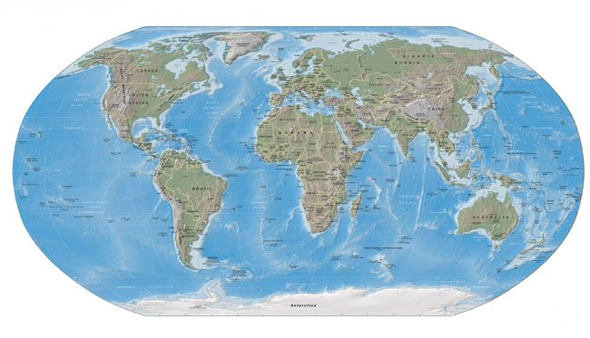
SVĚTOVÝ OCEÁN
Do mapy doplň názvy oceánů v pořadí
od největšího k nejmenšímu

Slide 7
SVĚTOVÝ OCEÁN
Řešení:
Světový oceán zaujímá přibližně 2/3 (přesněji 71%) povrchu Země.
Severní ledový (Arktický)
Atlantský (Atlantik)
Tichý (Pacifik)
Indický
Jižní (Antarktický)
Jižní oceán byl vymezen v r. 2000, ale není všemi odborníky uznáván.
Proto se v některých materiálech setkáváme s údajem 4 oceánů.

Slide 8
ŽIVOTNÍ PODMÍNKY V OCEÁNECH
Uveď přírodní faktory ovlivňující život v oceánech
………………
………………
………………
………………
………………
Podle podnebných pásů dělíme oceány na:
………………
………………
………………

Slide 9
ŽIVOTNÍ PODMÍNKY V OCEÁNECH
Řešení:
Uveď přírodní faktory ovlivňující život v oceánech
………………
………………
………………
………………
………………
teplota oceánu
slanost vody
množství kyslíku
mořské proudy
hloubka oceánu
Podle podnebných pásů dělíme oceány na:
oc. tropického pásu
………………
………………
………………
oc. mírného pásu
oc. polárního pásu

Slide 10
ŽIVOTNÍ PODMÍNKY V OCEÁNECH
Zařaď moře do správné skupiny
moře
tropického pásu | mírného pásu | polárního pásu
Korálové
Černé
Weddellovo
Barentsovo
Grónské
Baltské
Karibské
Japonské
Jihočínské

Slide 11
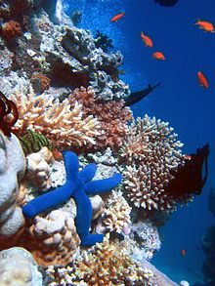
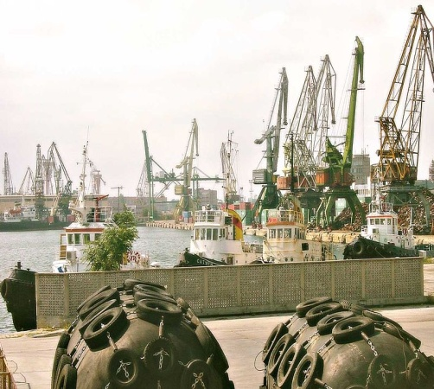
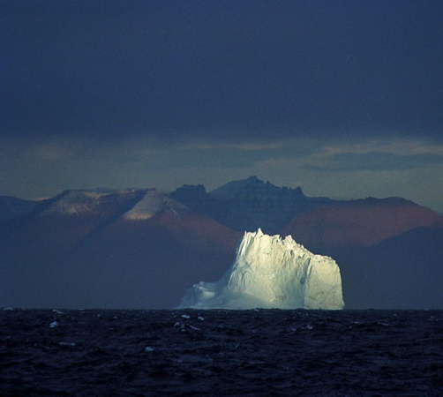
ŽIVOTNÍ PODMÍNKY V OCEÁNECH
Řešení:
moře
tropického pásu | mírného pásu | polárního pásu
Korálové
Černé
Barentsovo
Karibské
Japonské
Grónské
Jihočínské
Baltské
Weddellovo
Velký bariérový útes
příst. Varna (Bulharsko)
sv pobřeží Grónska
Korálové
Černé
Weddellovo
Barentsovo
Grónské
Baltské
Karibské
Japonské
Jihočínské
Korálové moře
Černé moře
Grónské moře

Slide 12
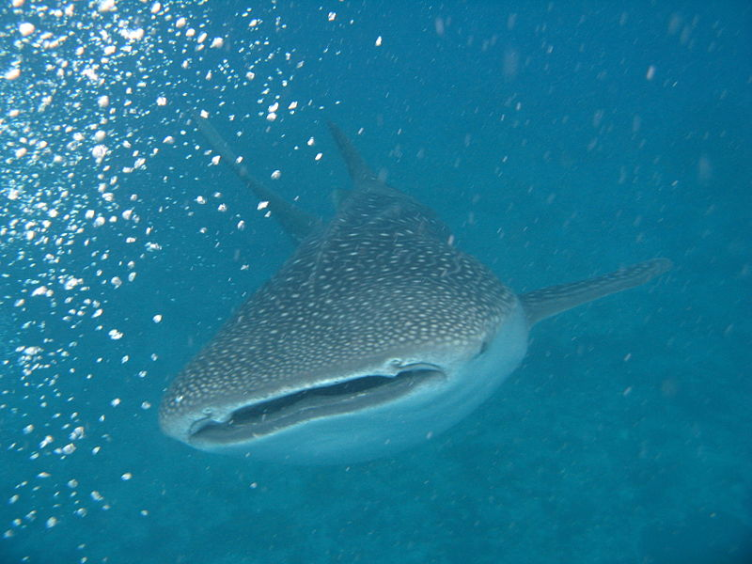
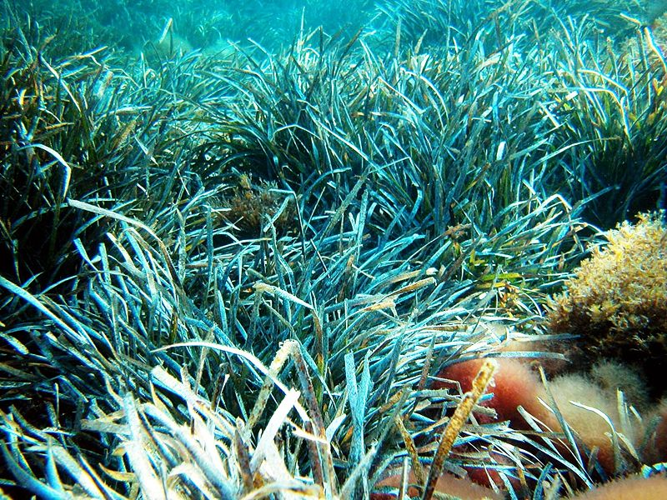
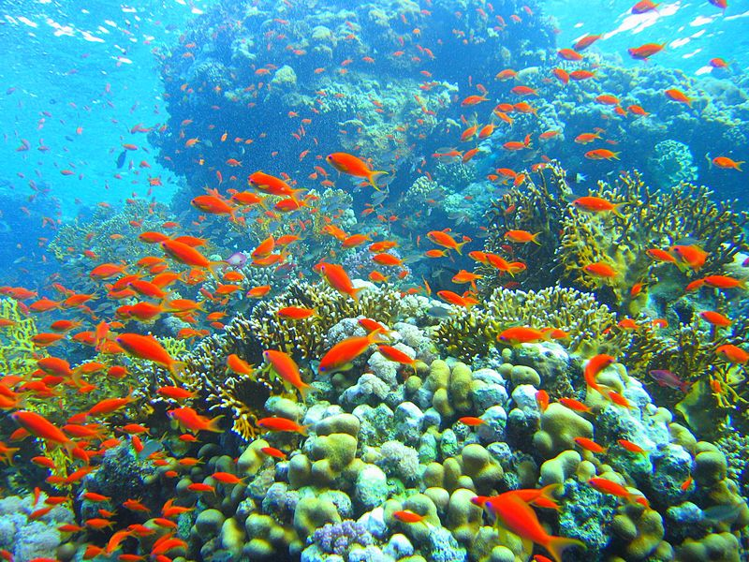
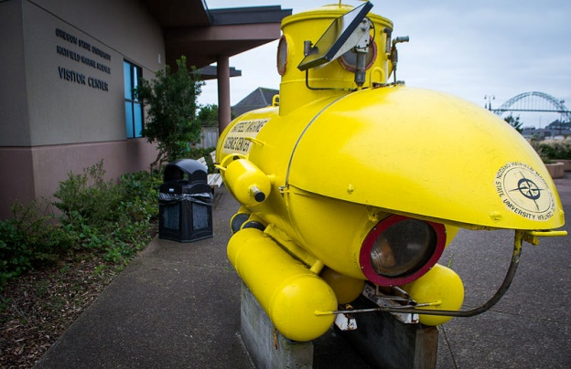
ŽIVOT V OCEÁNECH
Život v oceánech je nesmírně bohatý.
Mořské mikroorganizmy (plankton), flóra (rostliny) a fauna (živočichové)
jsou přizpůsobeny podmínkám v různých částech světového oceánu.
Výzkumem oceánů a moří se zabývá oceánografie.

Slide 13
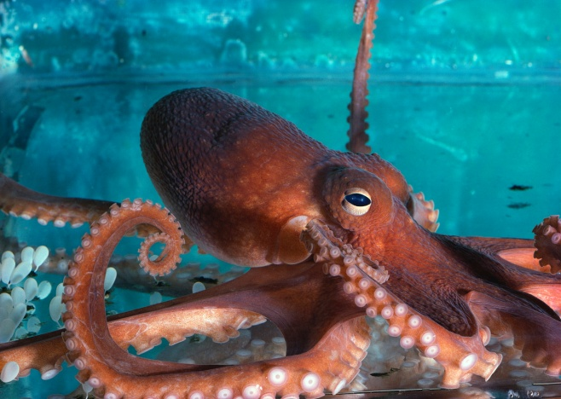
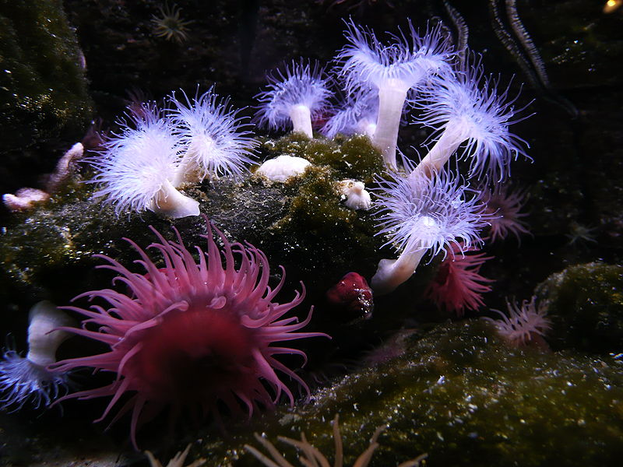
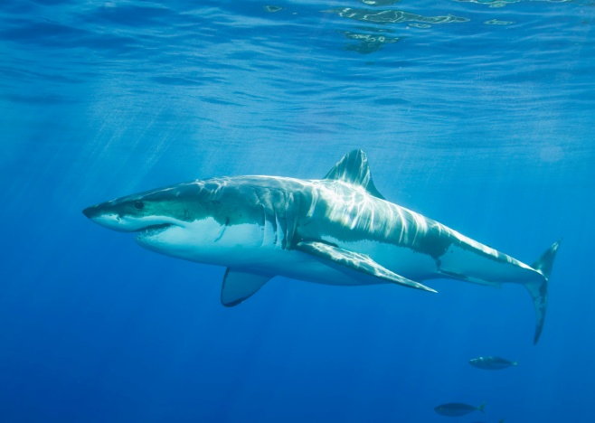
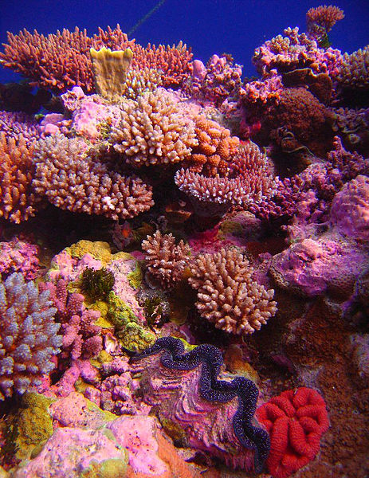
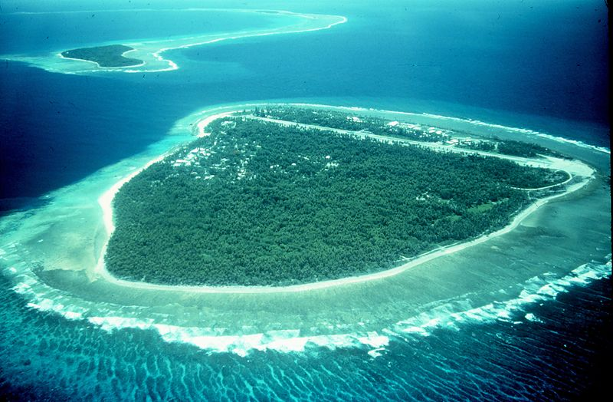
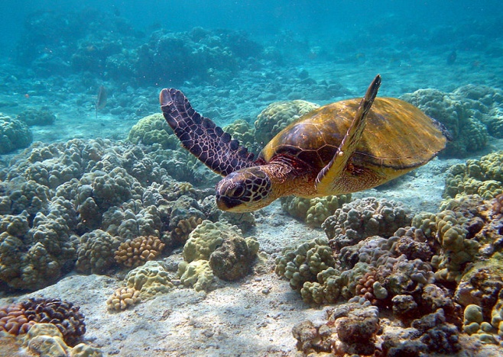
ŽIVOT V MOŘÍCH TROPICKÉHO PÁSU
Popiš obrázky života oceánu tropického pásu

Slide 14
ŽIVOT V MOŘÍCH TROPICKÉHO PÁSU
Řešení:
chobotnice
mořská sasanka
žralok
koráli
atol
mořská želva

Slide 15
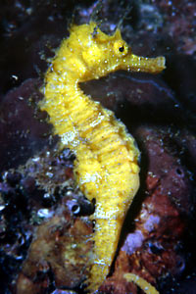
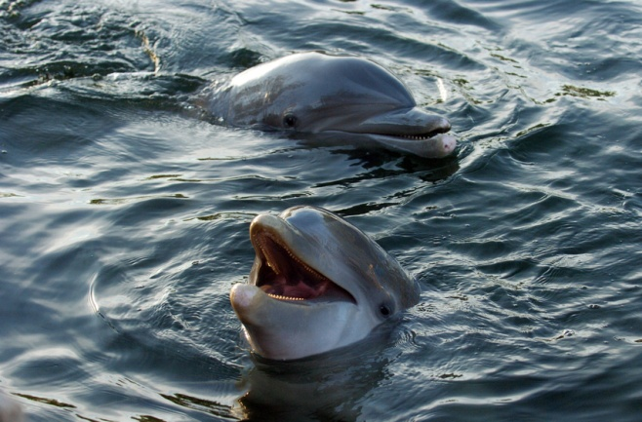
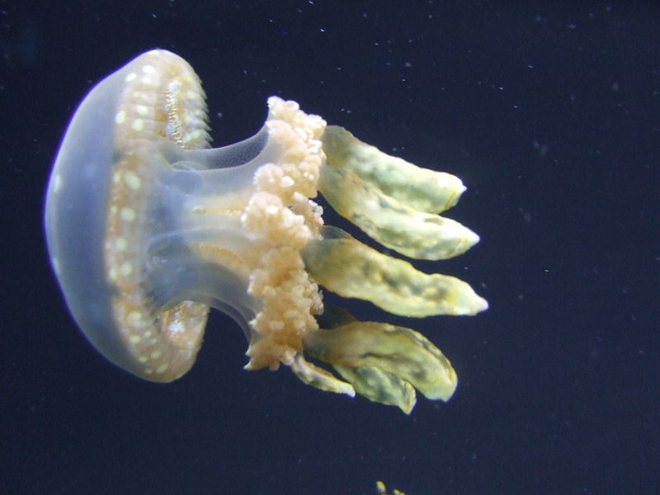
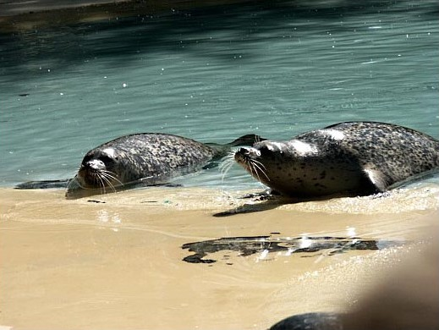
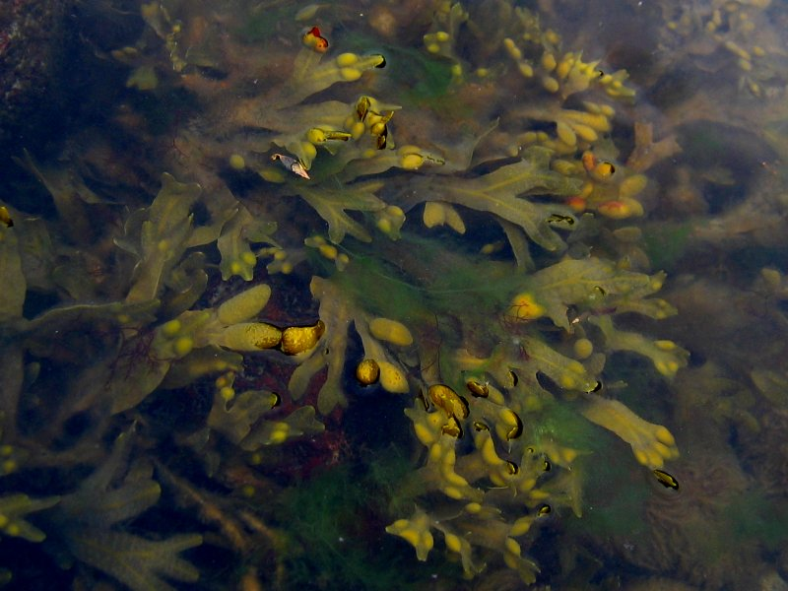
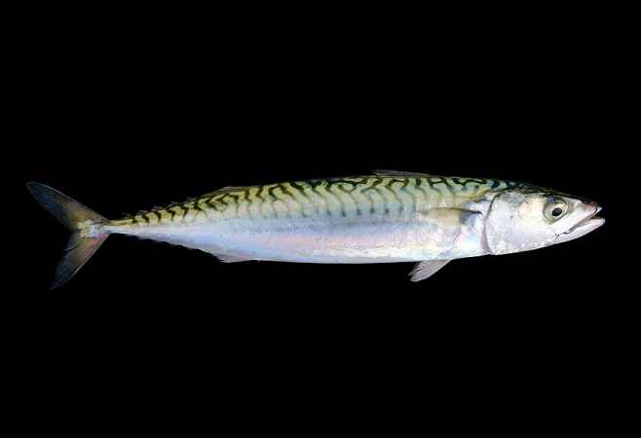
ŽIVOT V MOŘÍCH MÍRNÉHO PÁSU
Popiš obrázky života oceánu mírného pásu

Slide 16
ŽIVOT V MOŘÍCH MÍRNÉHO PÁSU
Řešení:
delfín
mořský koník
medúza
tuleň
chaluhy
makrela

Slide 17
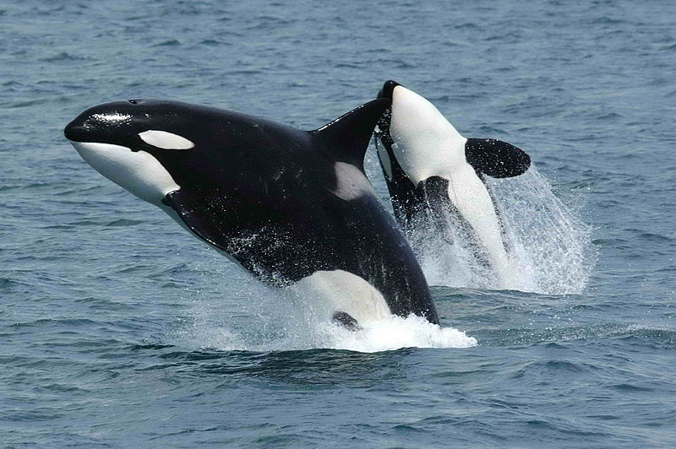
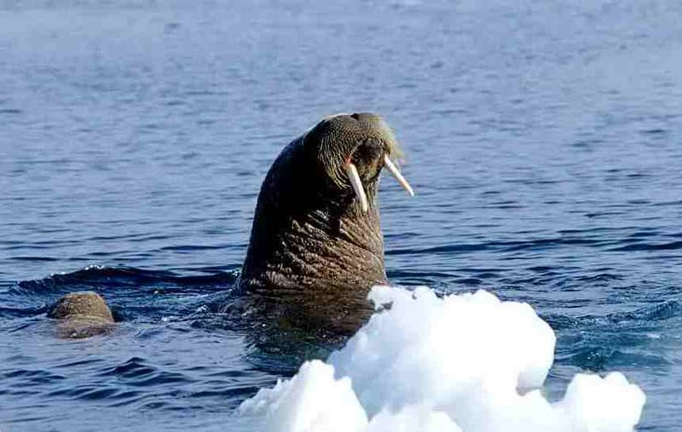
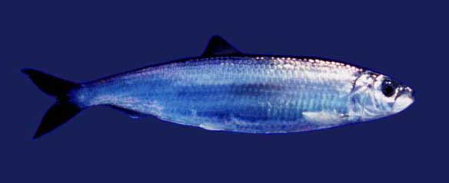
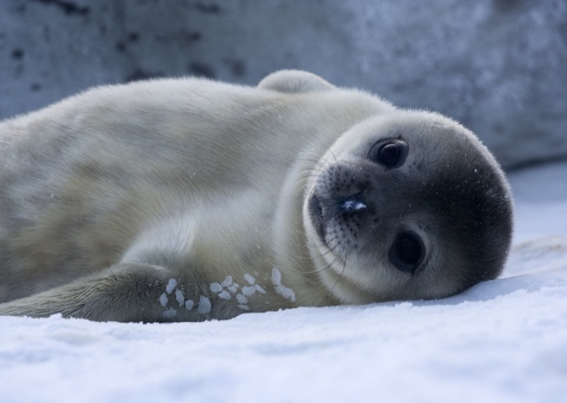
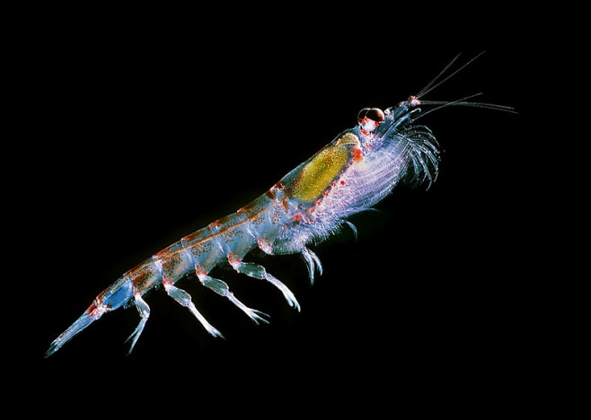
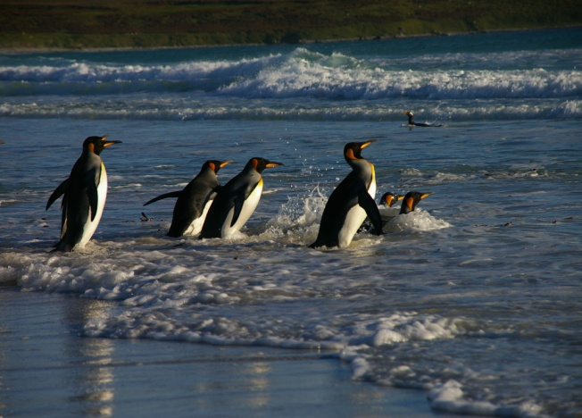
ŽIVOT V MOŘÍCH POLÁRNÍHO PÁSU
Popiš obrázky života oceánu polárního pásu
arktický pás
antarktický pás

Slide 18
ŽIVOT V MOŘÍCH POLÁRNÍHO PÁSU
Řešení:
arktický pás
sleď
kosatka
mrož
antarktický pás
tuleň (Weddellův)
kril [korýši] (antarktický)
tučňák (patagonský)

Slide 19
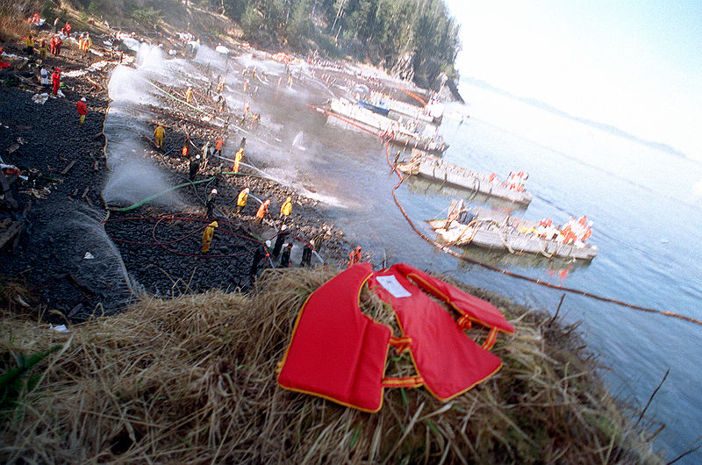
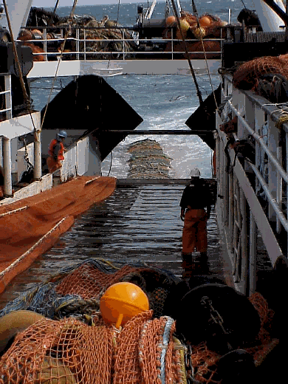
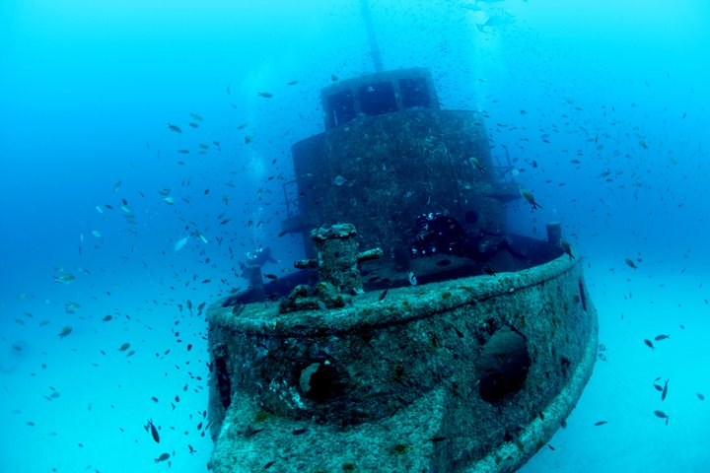
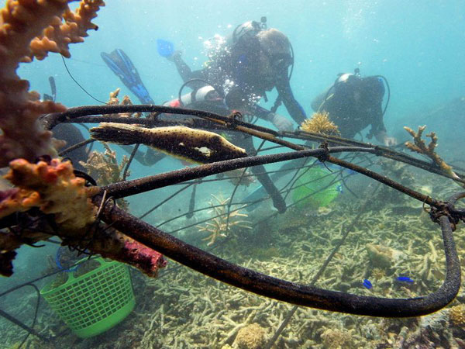
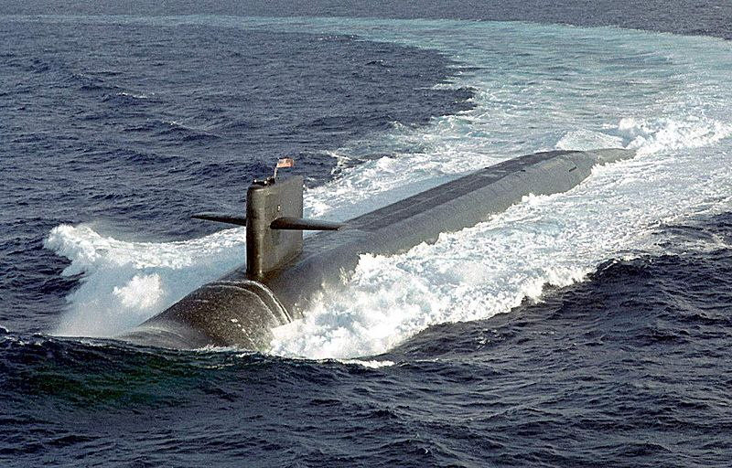
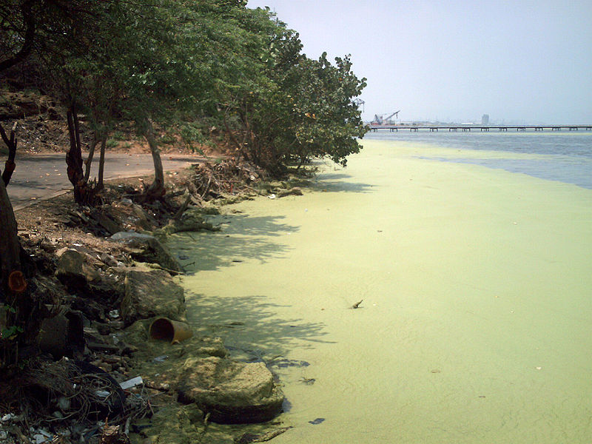
OHROŽOVÁNÍ ŽIVOTA V OCEÁNECH ČLOVĚKEM
K obr. uveď příklad negativního vlivu člověka na oceán

Slide 20
OHROŽOVÁNÍ ŽIVOTA V OCEÁNECH ČLOVĚKEM
Řešení:
únik ropy z tankerů
nadměrný rybolov
vraky lodí
ničení korálů kabely
jaderné ponorky
odpady a splašky

Slide 21

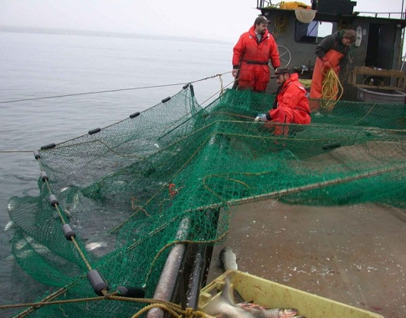
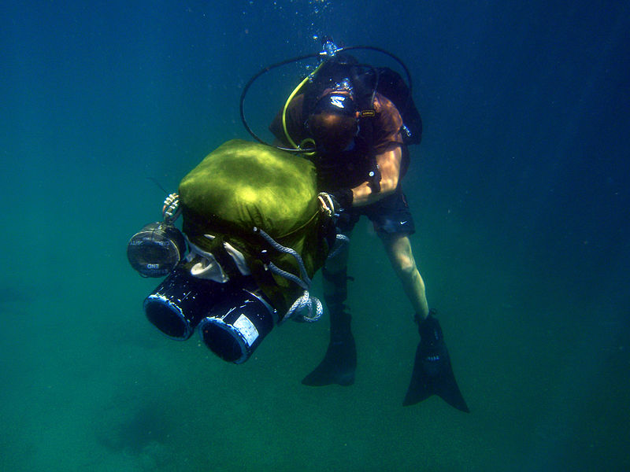

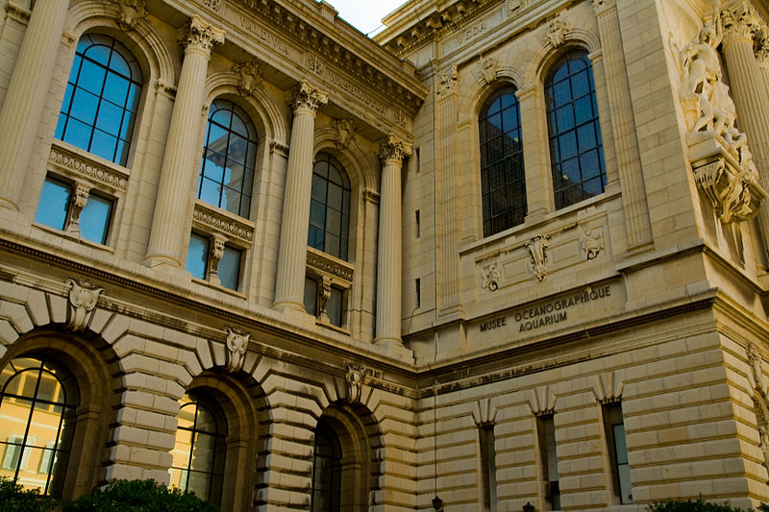
OCHRANA ŽIVOTA V OCEÁNECH
Příklady ochrany života a propagace oceánografie
Velký bariérový útes
kareta obrovská
výlov na rybářské lodi
ochrana přírodní rezervace
ochrana ohroženého druhu
regulace rybolovu
podmořské natáčení
výzkumná ponorka
oc. muzeum v Monaku
záběry podmořského života
oceánografický výzkum
oceánografické muzeum

Slide 22
Anotace:
Výukový materiál je určen žákům 6. ročníku k procvičení, zopakování a utřídění základních zeměpisných pojmů a zajímavostí z učiva o životě v oceánech.
Žáci samostatně pracují s učebnicemi, svými poznámkami
a atlasy světa.
Informace si mohou vyhledávat i na internetu.

Slide 23

Zdroj:
Vlastní zdroj.
HÜBELOVÁ, Dana; NOVÁK, Svatopluk; WEINHÖFER, Martin. ZEMĚPIS pro 6. ročník 2. díl Přírodní obraz Země. Brno: NOVÁ ŠKOLA, s. r. o., 2007, ISBN 80-7289-081-6.
Citace:
Použité obrázky:
www.office.microsoft (otevřená galerie), cs.wikipedia.org, commons.wikimedia.org
RICHARD LING. cs.wikipedia.org [online]. [cit. 10.4.2013]. Dostupný na WWW: http://cs.wikipedia.org/wiki/Soubor:Blue_Linckia_Starfish.JPG
KOSI GRAMATIKOFF. commons.wikimedia.org [online]. [cit. 10.4.2013]. Dostupný na WWW: http://commons.wikimedia.org/wiki/File:Port_of_Varna_East.jpg?uselang=cs

Slide 24
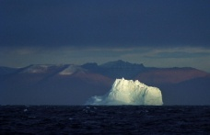


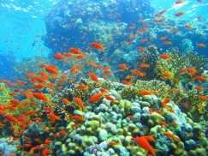
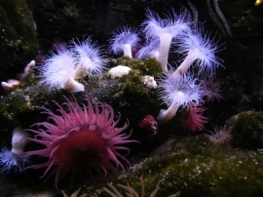

JERZY STRZELECKI. commons.wikimedia.org [online]. [cit. 10.4.2013]. Dostupný na WWW: http://commons.wikimedia.org/wiki/File:Iceberg,_Greenland_Sea_(js)1.jpg?uselang=cs
DAPAAN. commons.wikimedia.org [online]. [cit. 10.4.2013]. Dostupný na WWW: http://commons.wikimedia.org/wiki/File:Walhai_Front_2.jpg?uselang=cs
ALBERTO ROMEO. cs.wikipedia.org/wik [online]. [cit. 10.4.2013]. Dostupný na WWW: http://cs.wikipedia.org/wiki/Soubor:Posidonia_2_Alberto_Romeo.jpg
MIKHAIL ROGOV. commons.wikimedia.org [online]. [cit. 10.4.2013]. Dostupný na WWW: http://commons.wikimedia.org/wiki/File:Coral_reef_in_Ras_Muhammad_nature_park_(Iolanda_reef).jpg?uselang=cs
VISITOR7. commons.wikimedia.org [online]. [cit. 10.4.2013]. Dostupný na WWW: http://commons.wikimedia.org/wiki/File:Hatfield_Marine_Science_Center_
Submarine.jpg?uselang=cs
NEVIT DILMEN. commons.wikimedia.org [online]. [cit. 10.4.2013]. Dostupný na WWW: http://commons.wikimedia.org/wiki/File:London_Zoo_1110217.jpg?uselang=cs
RICHARD LING. /commons.wikimedia.org [online]. [cit. 10.4.2013]. Dostupný na WWW: http://commons.wikimedia.org/wiki/File:Coral_Garden.jpg?uselang=cs

Slide 25


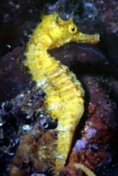



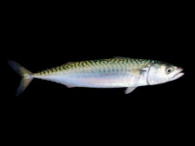

AUTOR NEUVEDEN. cs.wikipedia.org [online]. [cit. 10.4.2013]. Dostupný na WWW: http://cs.wikipedia.org/wiki/Soubor:Mvey0290.jpg
BROCKEN INAGLORY. cs.wikipedia.org [online]. [cit. 10.4.2013]. Dostupný na WWW: http://cs.wikipedia.org/wiki/Soubor:Hawaii_turtle_2.JPG
MASSIMILIANO DE MARTINO. /cs.wikipedia.org [online]. [cit. 10.4.2013]. Dostupný na WWW: http://cs.wikipedia.org/wiki/Soubor:Hippocampus_guttulatus.jpg
SIMON_SEES. commons.wikimedia.org [online]. [cit. 10.4.2013]. Dostupný na WWW: http://commons.wikimedia.org/wiki/File:Jellyfish_(4564152153).jpg?uselang=cs
PETRA KARSTEDT. commons.wikimedia.org [online]. [cit. 10.4.2013]. Dostupný na WWW: http://commons.wikimedia.org/wiki/File:Seehund-06.jpg?uselang=cs
KRISTIAN PETERS. cs.wikipedia.org [online]. [cit. 10.4.2013]. Dostupný na WWW: http://cs.wikipedia.org/wiki/Soubor:Fucus_vesiculosus.jpeg
HANS HILLEWAERT. cs.wikipedia.org [online]. [cit. 10.4.2013]. Dostupný na WWW: http://cs.wikipedia.org/wiki/Soubor:Scomber_scombrus.jpg
ROBERT PITTMAN. commons.wikimedia.org [online]. [cit. 10.4.2013]. Dostupný na WWW: http://commons.wikimedia.org/wiki/File:Killerwhales_jumping.jpg?uselang=cs

Slide 26


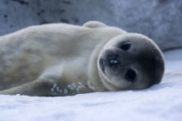
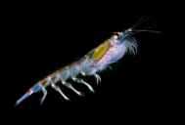


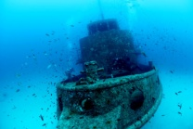
UWE KILS. cs.wikipedia.org [online]. [cit. 10.4.2013]. Dostupný na WWW: http://cs.wikipedia.org/wiki/Soubor:Herringadultkils.jpg
ANSGAR WALK. commons.wikimedia.org [online]. [cit. 10.4.2013]. Dostupný na WWW: http://commons.wikimedia.org/wiki/File:11_Walross_2001.jpg?uselang=cs
SAMUEL BLANC. commons.wikimedia.org [online]. [cit. 10.4.2013]. Dostupný na WWW: http://commons.wikimedia.org/wiki/File:B%C3%A9b%C3%A9_Phoque_de_Weddell_-_Baby_Weddell_Seal.jpg?uselang=cs
UWE KILS. cs.wikipedia.org [online]. [cit. 10.4.2013]. Dostupný na WWW: http://cs.wikipedia.org/wiki/Soubor:Antarctic_krill_(Euphausia_superba).jpg
BEN TUBBY. commons.wikimedia.org [online]. [cit. 10.4.2013]. Dostupný na WWW: http://commons.wikimedia.org/wiki/File:Falkland_Islands_Penguins_57.jpg?uselang=cs
PH2 POCHE. cs.wikipedia.org [online]. [cit. 10.4.2013]. Dostupný na WWW: http://cs.wikipedia.org/wiki/Soubor:Exxon_Valdez_Cleanup.jpg
AUTOR NEUVEDEN. commons.wikimedia.org [online]. [cit. 10.4.2013]. Dostupný na WWW: http://commons.wikimedia.org/wiki/File:Catch_of_Pacific_ocean_perch.gif?uselang=cs
RICHARD KINGFELT. commons.wikimedia.org [online]. [cit. 10.4.2013]. Dostupný na WWW: http://commons.wikimedia.org/wiki/File:MV_Rozi_01.jpg?uselang=cs

Slide 27




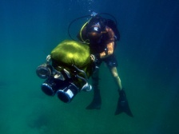

MARIONPINTA. commons.wikimedia.org [online]. [cit. 10.4.2013]. Dostupný na WWW: http://commons.wikimedia.org/wiki/File:Installing_Biorcok_reef.jpg?uselang=cs
MICHAEL J. RINALDI. cs.wikipedia.org [online]. [cit. 10.4.2013]. Dostupný na WWW: http://cs.wikipedia.org/wiki/Soubor:USS_Maine_(SSBN-741).jpg
WILFREDO R. RODRIGUEZ H.. commons.wikimedia.org [online]. [cit. 10.4.2013]. Dostupný na WWW: http://commons.wikimedia.org/wiki/File:Aguas_del_lago_de_Maracaibo_contaminadas_por_Lemna_03.JPG?uselang=cs
U.S. FISH AND WILDLIFE SERVICE. commons.wikimedia.org [online]. [cit. 10.4.2013]. Dostupný na WWW: http://commons.wikimedia.org/wiki/File:Employees_working_on_fishing_boat_working_with_tribal_partners.jpg?uselang=cs
JOSEPH W. PFAFF. commons.wikimedia.org [online]. [cit. 10.4.2013]. Dostupný na WWW: http://commons.wikimedia.org/wiki/File:US_Navy_090628-N-5710P-275_A_U.S._Navy_diver_conducts_a_dive_supporting_Infinite_Response_09,_a_bilateral_exercise_between_the_U.S._Navy_and_the_naval_forces_of_a_Middle_Eastern_country.jpg?uselang=cs
BJOERN H. commons.wikimedia.org [online]. [cit. 10.4.2013]. Dostupný na WWW: http://commons.wikimedia.org/wiki/File:Ozeanographische_Museum_monaco.jpg

